Slide 1
Naloge (str. 31-32)
1. V valju je V₁ = 0,5 m³ zraka pod tlakom p₁ = 5 bar. Kolikšen bo volumen, če se tlak poveča na p₂ = 8 bar?
(R: V₂ = 0,31 m³)
2. Kolikšna je gostota ogljikove kisline v normalnih razmerah, če je izmerjena pri T₁ = 0 °C in p₁ = 95200 Pa in znaša ρ₁ = 1,964 kg/m³ ? Določi za obe stanji tudi specifični volumen!
(R: ρ₀ = 2,139 kg/m³ , ν₀ = 0,467 m³/kg, ν₁ = 0,51 m³/kg)
1

Slide 2
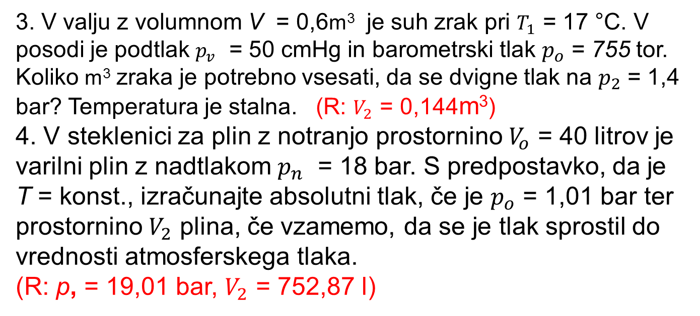

2

